Slide 1


AEM WEEKEND SHARING
AEM周末分享
第 223 期
犹太人独特的“家教”

Slide 2
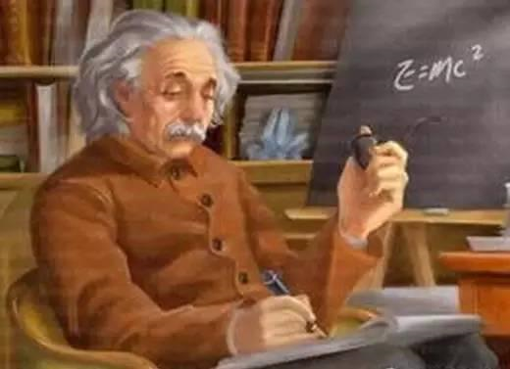
AEM WEEKEND SHARING
提到犹太人，人们马上会想到三件事：一是“二战”时遭受的不公正待遇，二是无所不精的经商之道，三是独一无二的“家教”。

Slide 3
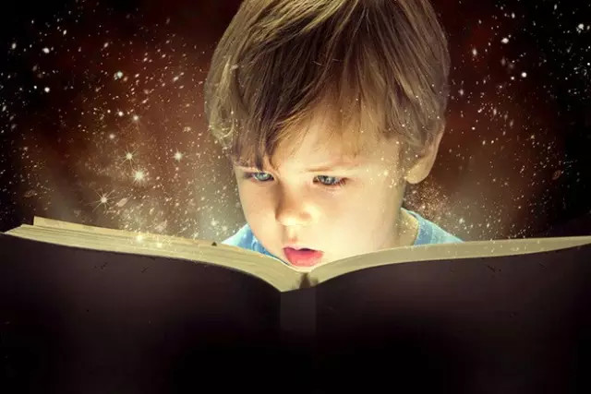
AEM WEEKEND SHARING
犹太人对子女的教育方法，在当今世人看来，既有些“另类”，又有些匪夷所思。但正是他们独辟蹊径的教育方法，才使得这个民族以“头脑聪明”、“游刃有余”而著称于世。犹太人在家庭教育过程中，采取了一系列让人惊讶甚至是让人瞠目结舌的方法——书本涂蜜。

Slide 4

AEM WEEKEND SHARING
在犹太人的家中，最多的“家产”不是金钱，而是书籍。犹太人深知书籍是知识的载体，因此对读书非常重视，从小就有意识地对孩子进行读书教育。为了能让孩子从小认识到书本的重要性和喜欢上读书，父母在孩子牙牙学语时，便在家中的书籍上涂上蜂蜜，引导孩子去舔书本。这样的教育方法，意在告诉孩子：书本是甜的。

Slide 5
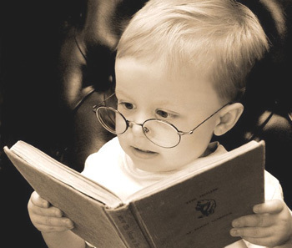
AEM WEEKEND SHARING
因此，犹太人的孩子，个个养成了从小爱读书的良好习惯。孩子成年后，为了让他们继续热爱读书，父母们又在孩子的房间和床头上，分别摆放书柜、书橱，使孩子时时刻刻看到的是书，随手便可以接触到书，随时都可以坐下来读书。读书，便成了犹太人生活中必不可少的一项重要内容。

Slide 6
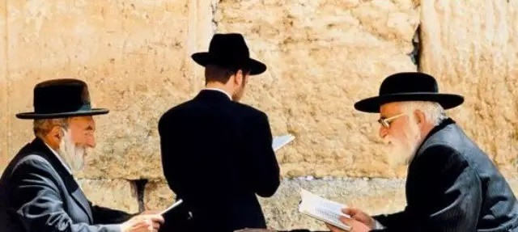
AEM WEEKEND SHARING
据有关组织调查，犹太人平均年读书15本以上，少年和中年人最多，达到了20本，是世界上人均拥有图书、人均读书数量最多的，以犹太人为主要人口的以色列也就成了世界上国民人均藏书量、读书最多的国家。

Slide 7

AEM WEEKEND SHARING
智慧第一。犹太父母有一个共识：智慧是世界上最珍贵的东西，财富无法同他们相提并论。因此，在犹太人家庭中，孩子六七岁时，便要接受“家庭考试”——试题只有千古不变的一道：“如果某一天家中失火，或是你身上的财物被抢，你会带什么东西逃跑？”

Slide 8

AEM WEEKEND SHARING
如果孩子回答是书籍，父母会很满意地奖励孩子一些藏书；如果孩子回答是其他的东西，如钱财、玩具等，父母们不恼不急，会进一步启发孩子：“世间有一种没有形状、没有颜色、没有气味的宝贝，隐藏在每一个家庭中。

Slide 9
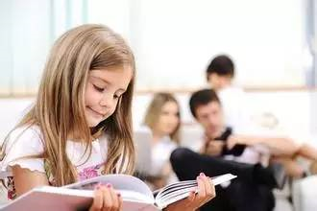
AEM WEEKEND SHARING
你知道它是什么吗？”孩子答不上来时，父母就会告诉孩子：“是智慧。智慧是这个世界上谁也抢不走的东西，只要你活着，智慧就永远跟着你。”

Slide 10
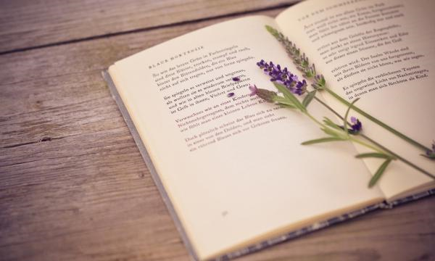
AEM WEEKEND SHARING
这样的“家庭考试”会让孩子终生难忘，尤其是父母们对智慧重要性的描述，更在他们幼小的心灵中深深地烙下了“智慧第一，千古不易”的烙印，从而使孩子们一生一世都崇尚智慧、感悟智慧、积累智慧。真可谓是“一道考题，终生受益”。

Slide 11

AEM WEEKEND SHARING
学以致“疑”。犹太人最不喜欢自己的孩子在学习中“死抠”书本、盲从书本，他们非常支持孩子对书本产生疑问。犹太父母认为：学习只是一种模仿，没有任何的创新，而怀疑，才可以透过知识的表象，启开智慧的大门。学而不问，不会使人进步。

Slide 12
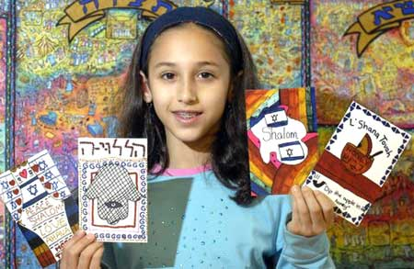
AEM WEEKEND SHARING
所以，在犹太人聚居的中小学里，课堂上向老师发问最多的孩子，便是这个班级的“三好学生”；而从不发问的孩子，不管学习成绩多么好，也被视为“劣等生”。在犹太人家庭中，父母每天必做一份“家庭作业”：向孩子提问题，或接受孩子的提问。

Slide 13

AEM WEEKEND SHARING
在犹太人身上，终生都保留着“提问”的良好习惯，很多人一生真的是生活在“十万个为什么”之中，可谓“活到老、问到老、学到老”。

Slide 14

AEM WEEKEND SHARING
周末愉快！
共创 共进 共赢 共享
AEM科技人力资源部

